Slide 1


Tipos de cambio flexible y movilidad del capital
Universidad Autónoma del Estado de México
Facultad de Economía
Licenciatura en Negocios Internacionales Bilingüe
Macroeconomía 2
Material didáctico: Visón sólo proyectable
Presenta: Mtro. Elías Eduardo Gutiérrez Alva
Octubre 2017

Slide 2

Guión explicativo
El siguiente material expone los principales aspectos teóricos vinculados a la política macroeconómica (fiscal y monetaria) en el ámbito de tipos de cambio flexibles y la movilidad perfecto de capital, tema de la quinta unidad, en la cual se busca que el alumno identifique los principales efectos de la expansión fiscal y monetaria en variables macroeconómicas clave de un país que cuenta con un tipo de cambio flexible.
El apoyo didáctico está conformado por la fundamentación teórica y una actividad para el alumno con la finalidad de que comprenda la importancia de la política macroeconómica en países que mantienen un régimen de tipo de cambio flexible y perfecta movilidad de capital.

Slide 3

Introducción
En el ámbito del régimen de tipo de cambio flexible el Banco Central permite que las fuerzas del mercado cambiario influyan en el valor del tipo de cambio, lo cual condiciona en forma específica los resultados de la política fiscal y monetaria y de sus efectos en variables macroeconómicas clave, como lo son: la producción, las tasas de interés y el nivel de precios.
El objetivo general se centra en que el alumno describa los principales efectos de las políticas fiscales y monetarias en una nación con un régimen de tipo de cambio flexible.

Slide 4

LA POLÍTICA ECONÓMICA EN UNA ECONOMÍA ABIERTA:
EL MODELO MUNDELL-FLEMING (IS-LM-BP)
El análisis de las políticas monetaria y fiscal en una economía abierta, bajo condiciones de alta movilidad del capital, se ha basado en el modelo Mundell-Fleming, que no es otra cosa que una ampliación del modelo IS – LM, incluyendo el sector exterior.

Slide 5

Dos importantes cuestiones del Modelo Mundell-Fleming:
Se produce la igualación internacional de los tipos de interés nominales, al suponer expectativas estáticas sobre el tipo de cambio.
El tipo de cambio influye en el equilibrio macroeconómico, pues al estar dados los precios internos (ausencia de inflación) y externos (los tipos de cambio nominal y real oscilan en el mismo sentido), las variaciones del tipo de cambio afectan a los términos de intercambio, es decir, a la competitividad exterior de la economía.

Slide 6
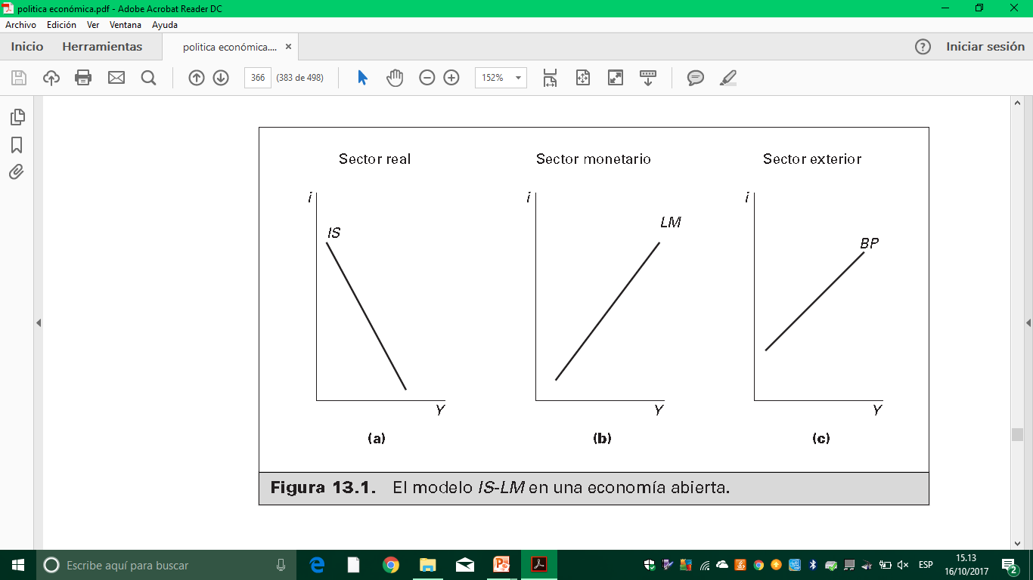
Sectores que estudia el modelo Mundell – Fleming en una economía abierta
Sector real
Sector monetario
Sector exterior

Slide 7

Mercado de bienes y servicios (sector real)
En una economía abierta, una parte de la producción interior se vende a extranjeros [exportaciones (X)] y una parte del gasto de los residente nacionales se destina a comprar bienes extranjeros [importaciones (M)], resultando por diferencia entre ambos conceptos (X– M) un saldo que vamos a denominar exportaciones netas (XN), que están relacionadas de forma inversa con el tipo de cambio (e) de la moneda nacional.

Slide 8
Matemáticamente
El equilibrio en este mercado puede expresarse como:
Y = C+I+G+XN (1)
En forma de función, la curva IS puede representarse como:
Y = C(Y – T) + I(i) + G + XN(e) (2)
Existen numerosas combinaciones de i e Y para las cuales la expresión (2) se cumple.

Slide 9
Gráficamente
La curva IS, que sigue manteniendo una pendiente negativa, ya que una disminución de los tipos de interés provoca una aumento de A, necesitándose un aumento de Y para restaurar el equilibrio.

Slide 10
Mercado monetario (sector monetario)
El equilibrio en el sector monetario se mantiene igual, es decir, la demanda de dinero, L, depende negativamente del tipo de interés y positivamente del nivel de renta.
En términos matemáticos:
M/P= L(i, Y) (3)

Slide 11

Continuación
Todas las posibles combinaciones de i e Y para las cuales se cumple la ecuación (3) esta dado por la curva LM, representada para un valor dado de M y con pendiente positiva.
Si aumentan los tipos de interés, la demanda de dinero disminuye, con lo que para restablecer el equilibrio en el mercado de dinero se necesitará un aumento de Y.

Slide 12
Gráficamente

Slide 13

Sector exterior
La cuarta relación básica del modelo es:
i = i* (4)
Si existe perfecta movilidad del capital, el tipo de interés nacional (i) será igual al tipo de interés mundial (i*), suponiendo una pequeña economía abierta y precio-aceptante en los mercados financieros internacionales.

Slide 14
Gráficamente
La igualdad de (4) implica una relación negativa entre el tipo de interés y el tipo de cambio:
  Un incremento del tipo de interés trae consigo un incremento del valor de la moneda nacional y una disminución del tipo de interés conlleva una pérdida de valor del tipo de cambio.

Slide 15

Continuación del sector exterior
La representación del equilibrio del sector exterior por la curva BP , en el caso particular del modelo Mundell-Fleming es aquel en que la curva BP es una línea horizontal.
El supuesto de perfecta movilidad del capital implica que sólo haya un nivel de i para el cual la balanza de pagos está en equilibrio.
Si el tipo de interés fuera más bajo, se producirían unas salidas de capital superiores a cualquier posible superávit en la balanza por cuenta corriente, y sucedería lo opuesto en el caso de que el tipo de interés fuese más alto.

Slide 16

En resumen
Partiendo del modelo Mundell-Fleming, de todos los elementos conceptuales necesarios para poder abordar el análisis de las políticas monetaria y fiscal en una economía abierta cuando existen transacciones de capital, tanto cuando el tipo de cambio.

Slide 17

Recordando
La curva IS representa las combinaciones de tipos de interés (i) y de renta (Y) que equilibran el mercado de bienes.
La curva LM señala las combinaciones de i y de (Y) que representan puntos de equilibrio en el mercado monetario.
• La curva BP indica las combinaciones de i y de Y que igualan la oferta y la demanda en el mercado de divisas para un tipo de cambio determinado.

Slide 18
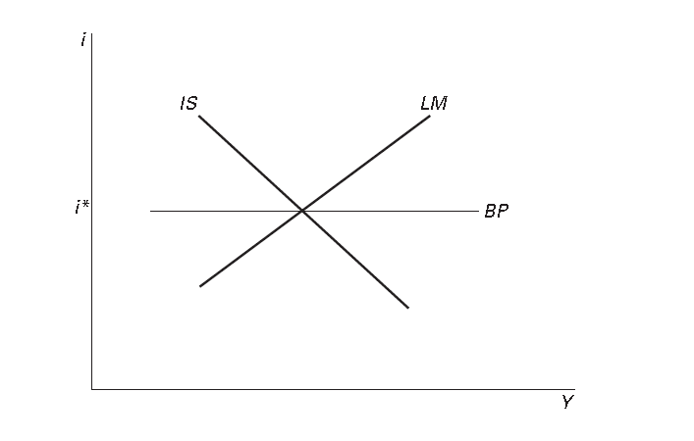
Resumen gráfico
Equilibrio en los mercados de bienes y de dinero y la balanza de pagos

Slide 19
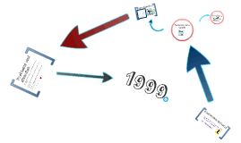
EL FUNCIONAMIENTO DE LAS POLÍTICAS MONETARIA
Y FISCAL CON TIPOS DE CAMBIO FLEXIBLES

Slide 20
Los tipo de cambio en la macroeconomía
Desde un punto de vista macroeconómico, con tipos de cambio flexibles, en cualquier desequilibrio en la balanza por cuenta corriente es automáticamente compensado por un saldo contrario en la balanza de capitales.
En este sentido, las políticas monetaria y fiscal en un sistema de tipos de cambio flexibles operarían teniendo en cuenta las siguientes premisas:

Slide 21

a) Tipo de cambio
El tipo de cambio variable con influencia en la competitividad exterior de la economía, si los precios están dados entonces:
  Un tipo de cambio traería consigo un aumento de la competitividad, y
  Una ocasionaría una pérdida, al menos a corto plazo.

Slide 22

b) Cantidad de dinero: exógena
Al flotar el tipo de cambio el Banco Central puede determinar el nivel de la oferta monetaria y la posición de la curva LM.
La curva IS se desplazará a la derecha cuando el tipo de cambio se deprecia, en consecuencia se tendría un aumento de las exportaciones, y a la izquierda cuando el tipo de cambio se aprecia, es decir, una disminución de las exportaciones.

Slide 23

c) Sensibilidad del sector externo
El sector exterior es sensible a las diferencias entre el tipo de interés nacional y el mundial; lo que en un contexto de alta movilidad internacional del capital implica que:
  Los puntos situados por encima de la línea corresponden a un superávit de la Balanza de pagos y los situados por debajo a un déficit.
  Si el tipo de interés nacional fuera más bajo que el mundial, se producirían grandes flujos de salida de capital que eliminarían cualquier superávit por cuenta corriente.
  Si fuera más alto que el del resto del mundo, los flujos de entrada de capital eliminarían cualquier déficit por cuenta corriente.

Slide 24
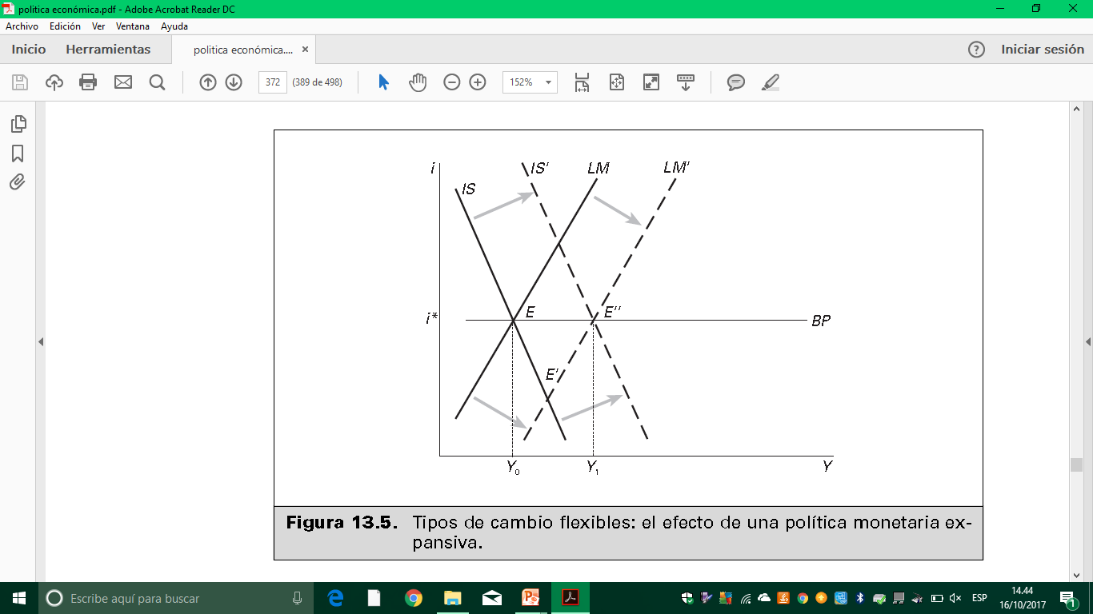
Política monetaria y los tipos de cambio flexibles
En una política monetaria expansiva, la curva se desplazará hacia la derecha. La incidencia de dicha medida se sitúa en el punto E´ con una expansión de Y y una disminución en i.
El descenso del tipo de interés provoca unas salidas de capitales que originan una depreciación del tipo de cambio.

Slide 25
Continuación
La depreciación afecta a su vez positivamente a la competitividad de los productos de exportación del país en cuestión, por lo que el incremento de las exportaciones netas hace que la curva IS se desplace hacia arriba y a la derecha, hasta finalizar en el nuevo punto de equilibrio E´´, en donde la producción y la renta han aumentado.
Cuando los tipos de cambio son flexibles, la política monetaria es eficaz para incidir sobre el nivel de renta vía del tipo de cambio y no del tipo de interés.

Slide 26
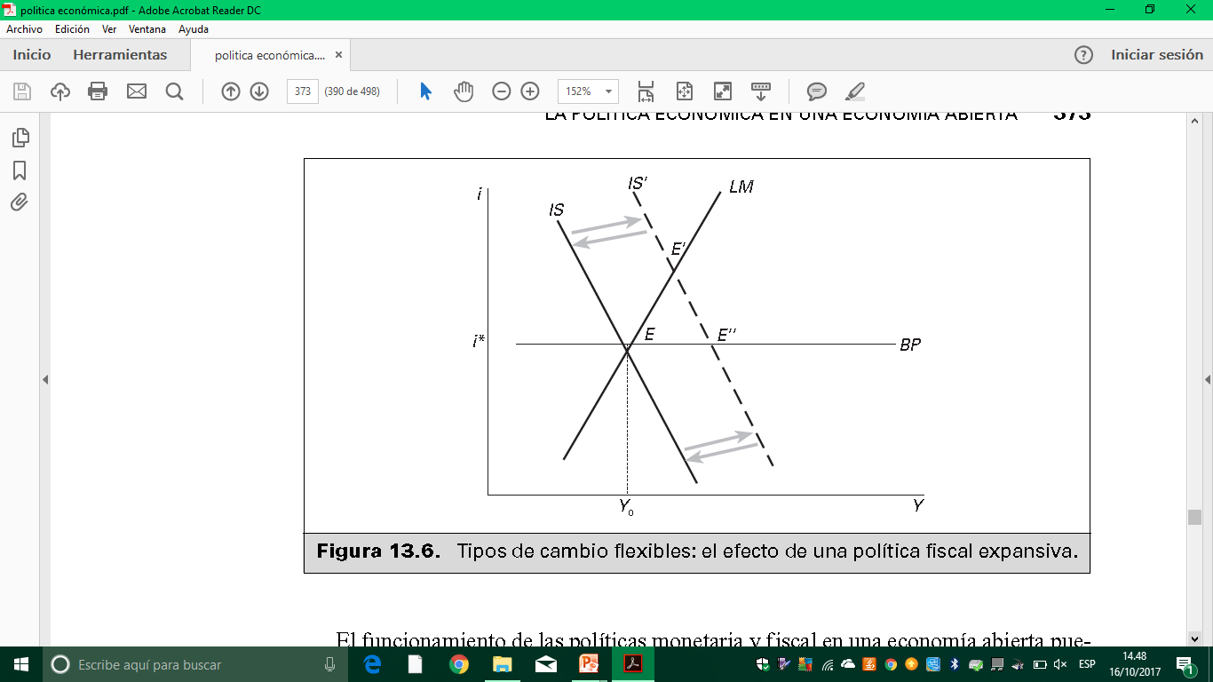
La política fiscal y los tipos de cambio flexibles
Si la política fiscal es expansiva (incremento del gasto público), la curva se desplazará hacia la derecha, situándose en el punto E´ con valores más altos de i e Y.
El tipo de interés nacional (i) no puede superar el mundial (i*).

Slide 27
Continuación
En esta situación se producirían unas entradas de capital que provocarían:
  Apreciación del tipo de cambio,
  Pérdida de competitividad
  Un desplazamiento en dirección opuesta de la curva hasta su posición inicial.
El deterioro de la balanza comercial contrarresta en su totalidad el efecto expansivo inicial de la política fiscal.

Slide 28

En resumen
Bajo un sistema de tipos de cambio flexibles, la política fiscal es ineficaz, puesto que su efecto expansivo es contrarrestado por el desequilibrio que origina en el sector exterior, al expandirse las importaciones y contraerse las exportaciones.

Slide 29
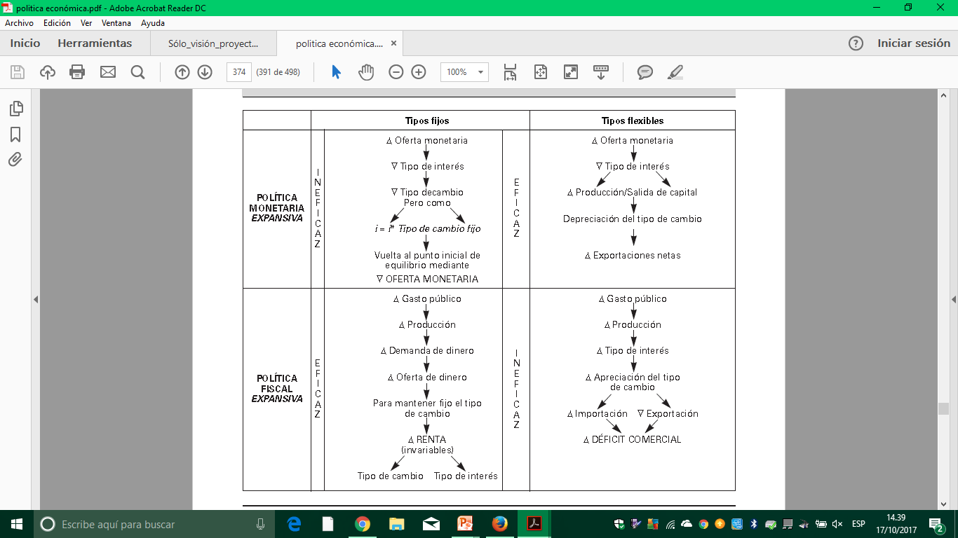
Funcionamiento de las políticas monetaria y fiscal en una economía abierta

Slide 30

LOS DILEMAS DE LA POLÍTICA ECONÓMICA EN UNA ECONOMÍA ABIERTA
1er dilema: ¿Qué sistema de tipos de cambio es más adecuado para una economía abierta: el fijo o el flexible?
2do dilema: Equilibrio interno versus equilibrio externo
A continuación se describen:

Slide 31

1er dilema: ¿Qué sistema de tipos de cambio es más adecuado para una economía abierta: el fijo o el flexible?
Las políticas de tipo de cambio pretenden solucionar un problema fundamental: la variabilidad.
Pueden diferenciarse dos clases de variabilidad del tipo de cambio:
  La primera supone la oscilación de los tipos de cambio durante un período corto de tiempo (día a día, mes a mes), como cualquier clase de activo.
  La desalineación consiste en la desviación persistente de un tipo de cambio respecto a su nivel competitivo a largo plazo.
Los costes de la desalineación son muy superiores a los ocasionados por la variabilidad.
En este sentido, ¿qué papel pueden jugar las políticas cambiarias? Los análisis tradicionales de dichas políticas han girado en torno a la elección entre tipos de cambio fijos o flexibles.

Slide 32
Defensores de un sistema de tipos flexibles
Los tipos flexibles permitirían a los países controlar sus propias ofertas monetarias, puesto que no habría variación en el componente exterior de la base monetaria.
Los tipos flexibles harían que la política monetaria expansionistas operara más sobre el output real y el empleo por la vía de los efectos positivos de la depreciación, inducida en las exportaciones netas.
Los tipos flexibles aíslan a un país de las perturbaciones en el exterior, pero hacen soportar completamente las consecuencias de las perturbaciones que se originan en el propio país.
La flexibilidad de los tipos de cambio permite y posibilita los ajustes en el sector real de la economía.

Slide 33

Desventajas de la flexibilidad cambiaria
Propicia una excesiva volatilidad cambiaria que genera incertidumbre, la cual a medio y largo plazo tenderá a reducir el volumen de comercio internacional y desalentará los flujos de capital, todo lo cual afectará negativamente al crecimiento y el desarrollo económicos de los diferentes países.
Es un sistema cambiario más inflacionario. Fundamentalmente porque no impone una disciplina monetaria a las autoridades económicas.
No facilita el ajuste de los desequilibrios en las balanzas de pagos, incrementando la brecha existente entre la Balanza de pagos real y la de equilibrio.

Slide 34

Actividad
Realiza un estudio sobre el tipo de cambio flexible y su impacto en la economía mexicana a partir de la apertura comercial en 1994.

Slide 35

Conclusiones
Las coordenadas básicas del sector exterior (régimen de tipo de cambio, movilidad del capital, etc.) ejercen una influencia decisiva en la instrumentación de la política económica. A tales efectos, el modelo Mundell-Fleming es instructivo.
Con tipos de cambio flexibles, la política monetaria es muy eficaz y la política fiscal ineficaz en cuanto a sus posibilidades de afectar al nivel de producción.

Slide 36

Referencias bibliográficas
Cuadrado, J. (2006). Política Económica. 3ra edición. México: Mc. Graw. Hill.
Dornbusch, R., Fischer, S. y Startz, R. (2009). Macroeconomía. 10ª. Edición. México: Mc Graw Hill.

